Slide 1
PHÒNG GIÁO DỤC ĐÀO TẠO HUYỆN ĐẠI LỘC
TRƯỜNG TIỂU HỌC ĐẠI QUANG
KÍNH CHÀO QUÝ THẦY, CÔ GIÁO
VỀ DỰ GIỜ VÀ THĂM LỚP
MÔN MĨ THUẬT
LỚP 3
Giáo viên thực hiện: Nguyễn Thị Minh Hạ

Slide 2
Thứ năm ngày 22 tháng 3 năm 2023
Mĩ thuật
Chủ đề 9: Sinh hoạt trong gia đình
Tiết 2

Slide 3
Khởi động:
Hát bài: Cây gia đình

Slide 4
KIỂM TRA DỤNG CỤ
Vở tập vẽ hoặc giấy A4
Màu hoặc giấy màu…

Slide 5
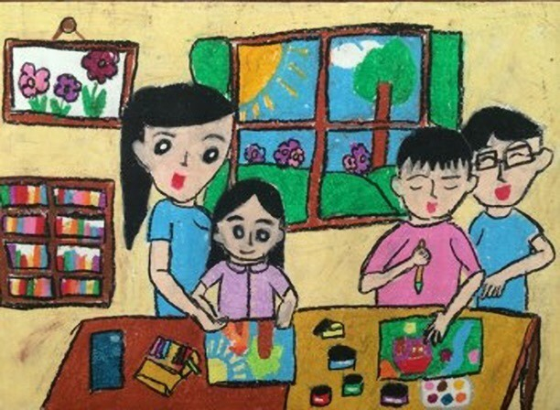
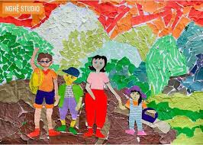
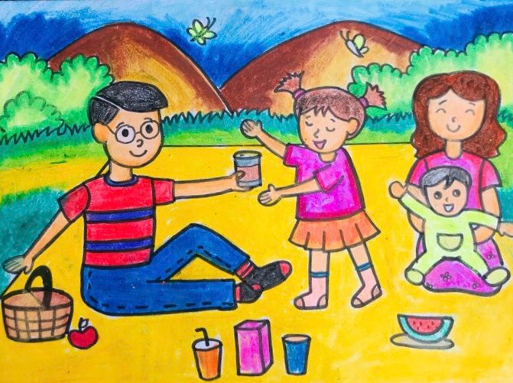
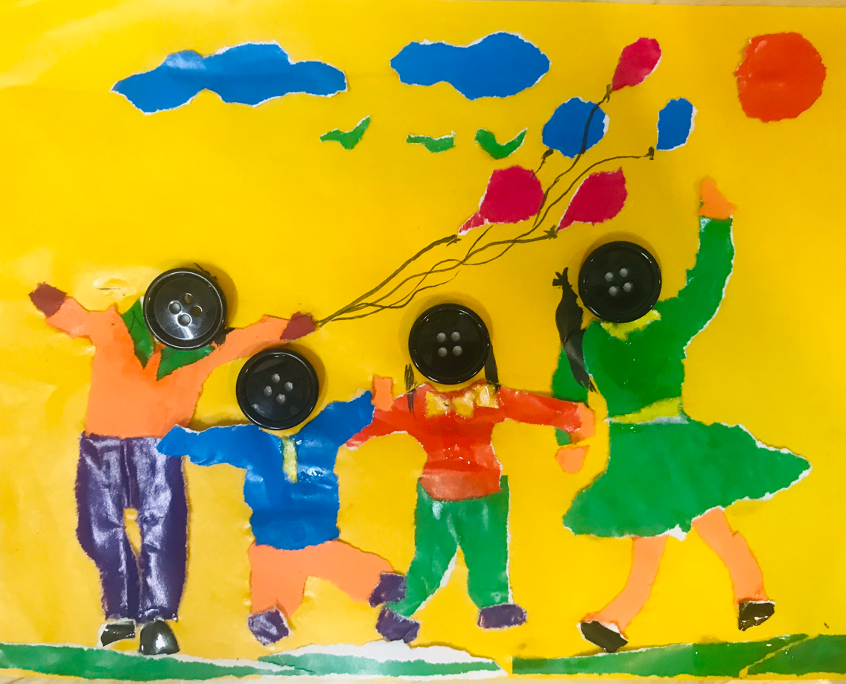
Quan sát sản phẩm về chủ đề
1
2
3
4

Slide 6
+ Sản phẩm thể hiện hoạt động nào trong gia đình?
+ Sản phẩm mĩ thuật được làm bằng hình thức nào và chất liệu gì?
+ Màu sắc trong tranh được thể hiện như thế nào?
* Nêu lại ý tưởng và chất liệu chuẩn bị để làm sản phẩm của mình.
.

Slide 7
Quan sát sản phẩm về chủ đề
1
2
3
4

Slide 8
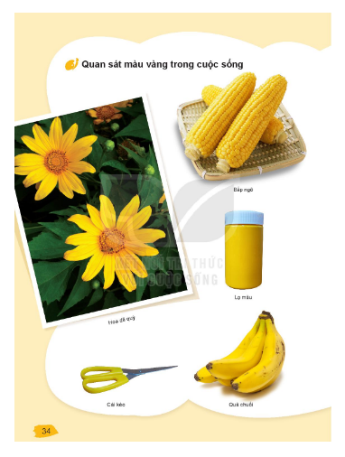
Tham khảo
.

Slide 9
Thực hành
Tiếp tục thể hiện sản phẩm mĩ thuật về chủ đề theo hình thức đã chọn ở tiết trước.
.

Slide 10
Trưng bày và giới thiệu sản phẩm

Slide 11
- Hoạt động nào được thể hiện trong sản phẩm mĩ thuật.
- Bạn đã dùng những màu sắc nào để thể hiện sản phẩm của mình?
- Bạn thích sản phẩm mĩ thuật nào nhất?

Slide 12
- Hoạt động nào được thể hiện trong sản phẩm mĩ thuật.
- Bạn đã dùng những màu sắc nào để thể hiện sản phẩm của mình?
- Bạn thích sản phẩm mĩ thuật nào nhất?

Slide 13
VẬN DỤNG

Slide 14
Xin chân thành cảm ơn quí thầy, cô giáo!

